Slide 1
Dejiny Banskej Bystrice

Slide 2
„Za živa v Bystrici - po smrti v nebi“
Dejiny mesta sú spojené s ťažbou medi
V roku 1255 uhorský kráľ Belo IV. udelil mestské privilégiá
Prvým richtárom bol Ondrej
Mesto sa v 15.st. stalo významným centrom remesiel a cechov
V 20.st. sa zapísalo do dejín Slovenského národného povstania
Viac na: http://www.bbb.sk/historia.html

Slide 3
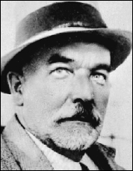
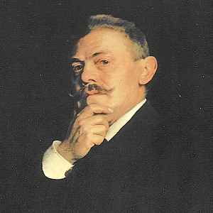
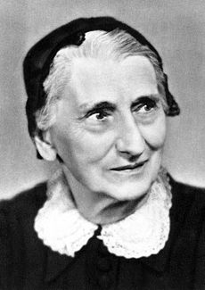
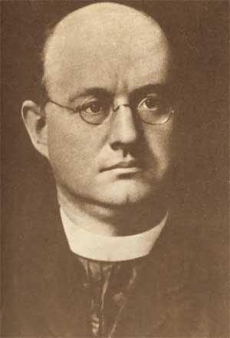
Historické osobnosti spojené s Banskou Bystricou
J.G.Tajovský
D.Skutecký
T.Vansová
J.Murgaš

Slide 4
Historické dominanty mesta
Hradný areál
Námestie

Slide 5
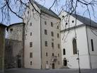
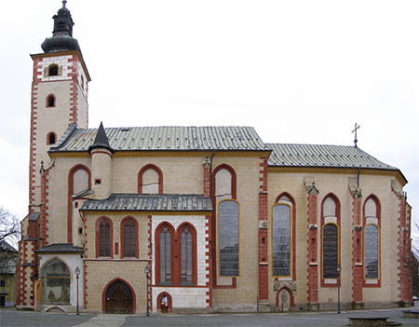
Časti hradného areálu

Slide 6
Prétorium - radnica
Bola postavená v 16. storočí
Finančne stavbu podporil mešťan Mühlstein
Vzácnosťou je arkádová loggia
Na prízemí bola súdna sieň a zbrojnica
Na poschodí sa nachádzala hradná sieň
Dnes tu sídli Štátna galéria

Slide 7
Slovenský kostol
Postavili ho slovenskí veriaci v druhej polovici 15.st.
Dostavaný bol v roku 1492 ako jednoloďová stavba
Architektom bol majster Hanuš
Cennosťou sú plastiky na hlavnom oltári –socha panny Márie a Márie Magdalény

Slide 8
Nemecký kostol
Najstaršia stavba hradného areálu
Postavili ho nemeckí ťažiari – waldbürgeri
V kostole sa nachádza oltár sv. Barbory od majstra Pavla z Levoče
Súčasťou kostola je reliéf Kristus na Olivovej hore- pieskovcové súsošie zo zač. 16. st.

Slide 9
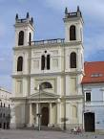
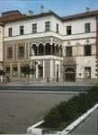
Dominanty námestia

Slide 10
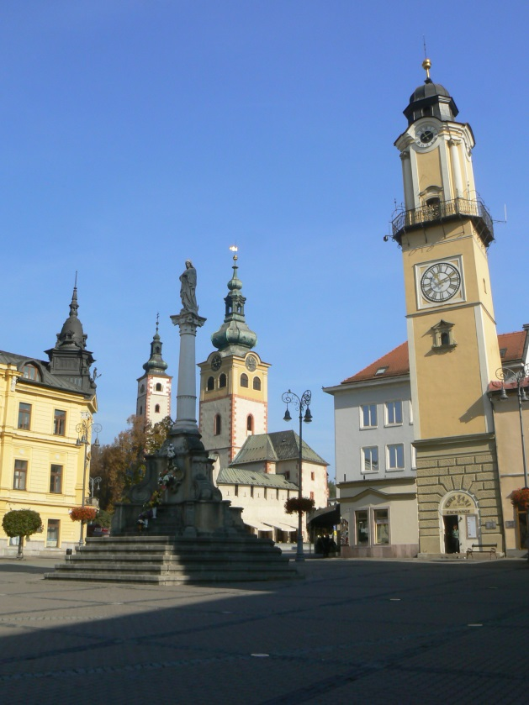
Hodinová veža
Nachádza sa v hornej časti námestia
Bola postavená roku 1552 ako strážna veža
Od vodorovnej osi je odklonená o 60 cm
Dostala prívlastok „šikmá veža“
V 18. a 19. storočí sa na pavlači konali koncerty umelcov na lesných rohoch

Slide 11
Kostol Františka Xaverského – Kapitulský kostol
Postavili ho jezuiti začiatkom 18.st.
Je to jednoloďová stavba postavená v barokovom slohu
Veže kostola boli postavené v roku 1844

Slide 12
Beniczkého dom
Bol postavený v roku 1600 spojením dvoch gotických domov
Ozdobou domu je arkádová loggia
Dom má meno po majiteľovi podžupanovi Tomášovi Beniczkom
Nad vchodom je rodinný erb

Slide 13
Poznáte historickú osobu na obrázku?
Dominik Skutecký
Jozef Murgaš
Jozef Gregor Tajovský

Slide 14
Poznáte historickú osobu na obrázku?
Dominik Skutecký
Jozef Murgaš
Jozef Gregor Tajovský

Slide 15
Poznáte túto historickú pamiatku mesta ?
Slovenský kostol
Kapitulský kostol
Nemecký kostol

Slide 16
Poznáte túto historickú pamiatku mesta ?
Slovenský kostol
Kapitulský kostol
Nemecký kostol

Slide 17
Malý kvíz
Kde dnes sídli Štátna galéria? ......................................
V Pretóriu - Radnici
Čo je ozdobou Beniczkého domu? ......................................
Erb a arkádová loggia
Kto bol architekt Slovenského kostola? ......................................
Majster Hanuš
Kto postavil Nemecký kostol? ......................................
nemecký tažiari
Vyhodnoť

Slide 19
Ďakujem za pozornosť
PhDr. Mária Sochorová

